Slide 1
ZEMLJEVID- utrjevanje
20 vprašanj

Slide 2

1. vprašanje
Kateri pripomočki se uporabljajo za prikazovanje Zemlje?

Slide 3

In odgovor je…
Zemljevid, globus, letalski in satelitski posnetki.

Slide 4
2. vprašanje
Kaj je zemljevid?

Slide 5
In odgovor je…
Pomanjšan in poenostavljen prikaz Zemljinega površja na ravni ploskvi.

Slide 6
3. vprašanje
Čemu je namenjen zemljevid?

Slide 7
In odgovor je…
Da prikažemo Zemljo v celoti ali zelo majhne dele njenega površja (npr. naselje, v katerem živimo).

Slide 8
4. vprašanje
Kako je prikazano površje na zemljevidu?

Slide 9
In odgovor je…
Kot bi Zemljo gledali iz zraka, torej v tlorisu.
obliki.

Slide 10
5. vprašanje
Kako lahko dostopamo do zemljevidov in satelitskih posnetkov?

Slide 11
In odgovor je…
Na svetovnem spletu, navigacijskih napravah in telefonih.

Slide 12
6. vprašanje
Kaj je globus in kaj nam prikaže?

Slide 13
In odgovor je…
Okrogel in pomanjšan model Zemlje.
Obliko Zemlje.

Slide 14
7. vprašanje
Naštej sestavne dele zemljevida.

Slide 15
In odgovor je…
Naslov, avtor, leto izdelave, legenda s kartografskimi znaki, merilo in koordinatna mreža.

Slide 16
8. vprašanje
Kje najdemo naslov zemljevida in kaj nam pove?

Slide 17
In odgovor je…
V legendi.
Kaj prikazuje zemljevid.

Slide 18
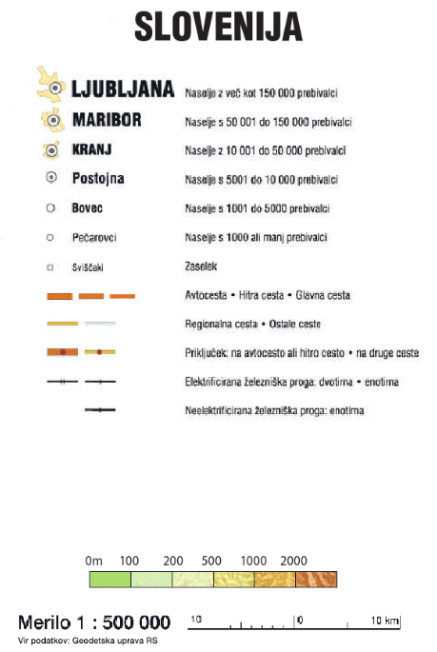
9. vprašanje
Kaj je legenda?

Slide 19
In odgovor je…
Seznam kartografskih znakov, ki so uporabljeni na zemljevidu, z razlago, kaj ti pomenijo.

Slide 20
10. vprašanje
Kaj označujejo kartografski znaki?
Nariši enega in povej, kaj pomeni.

Slide 21
In odgovor je…
Znaki, ki so uporabljeni na zemljevidu, da z njimi označujemo značilnosti Zemljinega površja, naselja, ceste, železnice, letališča…

Slide 22
11. vprašanje
Kaj sestavlja koordinatno mrežo in čemu je namenjena?

Slide 23
In odgovor je…
Tanke črte, ki prikazujejo zemljepisno širino in dolžino ter delijo zemljevid.
Z njimi lažje poiščemo določeno točko
ali naselje na zemljevidu.

Slide 24
12. vprašanje
Kaj nam pove merilo?

Slide 25
In odgovor je…
Kolikšni razdalji v naravi ustreza določena razdalja na zemljevidu oz. za kolikokrat so razdalje v naravi večje od razdalj na zemljevidu.

Slide 26
13. vprašanje
Kako je lahko prikazano merilo na zemljevidu?

Slide 27
In odgovor je…
Številčno, grafično in opisno.

Slide 28
14. vprašanje
Zakaj za prikazovanje Zemlje potrebujemo različne pripomočke?

Slide 29
In odgovor je…
Videz pokrajine nam najbolje prikažejo satelitski posnetki, če pa bi radi vedeli imena krajev, rek, ulic…ali kje se nahajajo določene zgradbe, bomo uporabili zemljevid.

Slide 30
15. vprašanje
Kako so praviloma narisani zemljevidi?

Slide 31
In odgovor je…
Tako, da je sever na vrhu, jug na dnu, vzhod na desni, zahod pa na levi strani zemljevida.

Slide 32
16. vprašanje
Kdaj je zemljevid orientiran? S čim ga najlažje orientiramo?

Slide 33
In odgovor je…
Ko se strani neba v naravi in zemljevidu ujemajo.
S kompasom.

Slide 34
17. vprašanje
Kako orientiramo zemljevid s kompasom?

Slide 35
In odgovor je…
Postavimo ga ob rob zemljevida ter zemljevid obračamo toliko časa, da sta magnetna igla, ki kaže proti S, in vrh zemljevida obrnjena v isto stran. Magnetna igla in rob zemljevida morata biti vzporedna.

Slide 36

18. vprašanje
Kako imenujemo spodaj prikazano merilo in kako z njegovo pomočjo izračunamo razdaljo med krajema?

Slide 37
In odgovor je…
Številčno merilo.
Najprej z ravnilom izmerimo razdaljo med krajema, nato razdaljo pomnožimo z drugim številom v merilu in dobljeno vrednost pretvorimo v km in m.

Slide 38

19. vprašanje
Kako imenujemo spodaj prikazano merilo in kako z njegovo pomočjo izračunamo razdaljo med krajema?

Slide 39
In odgovor je…
Grafično merilo.
Razdaljo v naravi dobimo z neposrednim prenašanjem s karte na grafično merilo.

Slide 40
20. vprašanje
Kako imenujemo spodaj prikazano merilo in kako je podano?

Slide 41
In odgovor je…
Opisno merilo je podano z besedno razlago.

Slide 42
Vir:
Učbenik in Samostojni delovni zvezek Družba 5, Radovednih 5
Založba Rokus Klett, Ljubljana

